Slide 1
FAT12文件系统仿真操作
主讲：凌应标
isslyb@mail.sysu.edu.cn

Slide 2
纸上得来终觉浅，
绝知此事要躬行！

Slide 3
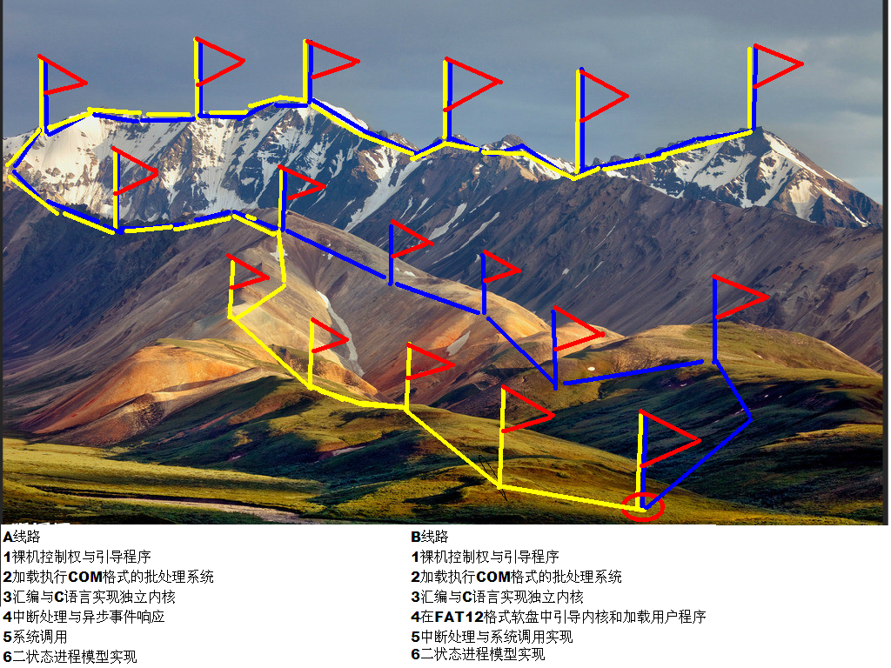

Slide 4
课程要求与成绩计算
免考勤、免考核
  自愿学习、不强制。
学习提交的报告
  学习提交的报告可计入操作系统原理实验课平时成绩，相当1-3个该课程的实验项目得分，计入到课程最后总评成绩中。

Slide 5
实验项目总体要求
用c、c++或汇编与c组合，编写一个具有下列功能的可视化或命令操作的FAT12文件系统仿真程序
项目可提交多个改进的版本，实现新功能和个性化特征都有利于提高相应项目的成绩。
实验项目提交内容用winrar工具整体压缩打包，统一格式命名为：
<学号>+<姓名>+<实验项目号>+<版本号>.rar

Slide 6
实验项目提交内容
实验报告：电子版（Word2003的DOC格式或PDF格式）
原程序文件及可执行代码程序文件
测试输入数据文件和输出数据文件
虚拟机软盘映像文件

Slide 7
实验报告格式与内容
实验报告包括：实验目的、实验要求、实验方案、实验过程和结果、实验总结等
实验目的和实验要求由老师提供实验项目文档中获取
实验方案包括相关基础原理、实验工具和环境、程序流程和算法思想、数据结构与程序模块功能说明，代码文档组成说明等
实验过程测试输入数据文件和输出数据文件
虚拟机软盘映像文件

Slide 8
实验报告格式与内容
【个人信息】院系/专业、年级/姓名
【实验题目】
【实验目的】
【实验要求】
【实验方案】包括：硬件或虚拟机配置方法、软件工具与作用、方案的思想、相关原理、程序流程、算法和数据结构、程序关键模块，结合代码与程序中的位置位置进行解释。不得抄袭，否则按作弊处理。
【实验过程】包括：主要工具安装使用过程及截图结果、程序过程中的操作步骤、测试数据、输入及输出说明、遇到的问题及解决情况、关键功能或操作的截图结果。不得抄袭，否则按作弊处理。
【实验总结】每人必需写一段，文字不少于500字，可以写心得体会、问题讨论与思考、新的设想、感言总结或提出建议等等。不得抄袭，否则按作弊处理。
【参考文献】（如有要列出，包括网上资源）

Slide 9
实验工具与环境
实验支撑环境
  硬件：个人计算机
  主机操作系统：Windows/Linux/Mac OS/其它
  虚拟机软件：VMware/VirtualBOX/Bochs/其它
    PC虚拟机裸机/DOS虚拟机/其它
实验开发工具
  汇编语言工具：x86汇编语言
  高级语言工具：标准c语言
  磁盘映像文件浏览编辑工具
  调试工具：Bochs

Slide 10
虚拟机软件
我们要用到30年前的PC上运行的操作系统。
  硬件：8086CPU/1M内存/1.44FDD/VGA/101键盘/
什么要虚拟PC机？
  实验室没有30年前的这种PC机了
  真有的话，在上面开发也不方面便
    慢死了：开机5分钟，读写磁盘让人心烦
    开机关机多了，电脑易坏
    原型随时死机，而且没法调试
    DOS不好用，软件工具缺乏，程序开发很不方便，不胜其烦
有虚拟机，真好而且都好用！
  各种操作系统上都有：Windows/Linux/Mac OS/其它
  虚拟机软件：VMware/Virtualbox/Bochs/其它，任君选择！
  嵌入式开发，开发工作在Windows/Linux/Mac OS/其它上进行，软件丰富好用
  虚拟机运行，快捷方便安全

Slide 11
FAT12文件系统仿真操作
获得一个FAT12格式化的虚拟软盘fdd144，规格为1.44MB
  虚拟机创建一个虚拟软盘、DOS虚拟机、格式化FAT12虚拟软盘
  汇编程序生成一个FAT12虚拟软盘
  其他工具

Slide 12
FAT12文件系统仿真操作
将3-5个测试的文件存放到fdd144中，并在软盘中建立一棵3-5级的目录树
  虚拟机创建一个虚拟软盘、DOS虚拟机对FAT12虚拟软盘进行操作
  Winimage工具操作
  其他方法

Slide 13
FAT12文件系统仿真操作
用c、c++或汇编与c组合，编写一个具有下列功能的可视化或命令操作的程序
  查看fdd144虚拟软盘的第一个扇区内容是否符合FAT12格式。
  检查fdd144虚拟软盘的FAT12格式各部分信息是否一致完整。
  列出fdd144虚拟软盘中根目录文件目录内容。
  列出fdd144虚拟软盘中目录树。
  提供一个输入框，输入任意字符，创建一个文件保存这些输入的字符。
  删除根目录的一个指定文件
  实现按路径名操作文件
  显示一个文件的内容
  编辑文件的内容
  复制文件，2个文件合并为一个文件。
  建立子目录
  删除子目录
  其他

Slide 14
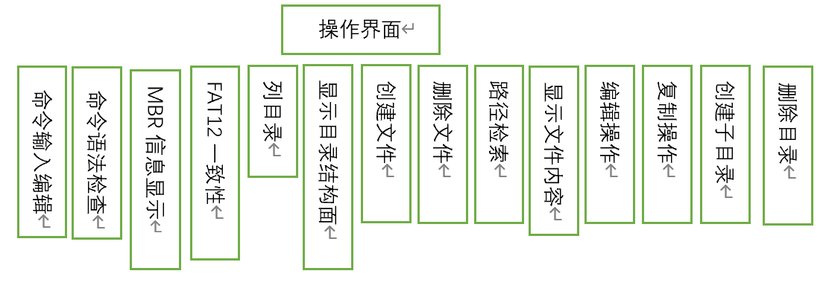
FAT12文件系统仿真操作程序模块
顶层模块

Slide 15
FAT12文件系统仿真操作
显示一个文件的内容
编辑文件的内容
复制文件，2个文件合并为一个文件。
建立子目录
删除子目录
其他

Slide 16
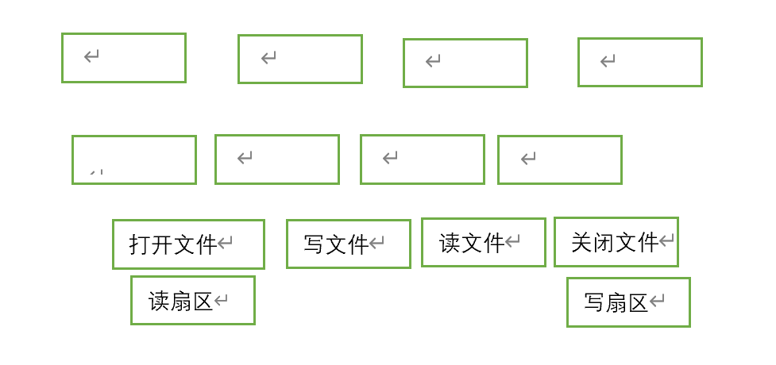
FAT12文件系统仿真操作程序模块
中间模块和底层模块

Slide 17

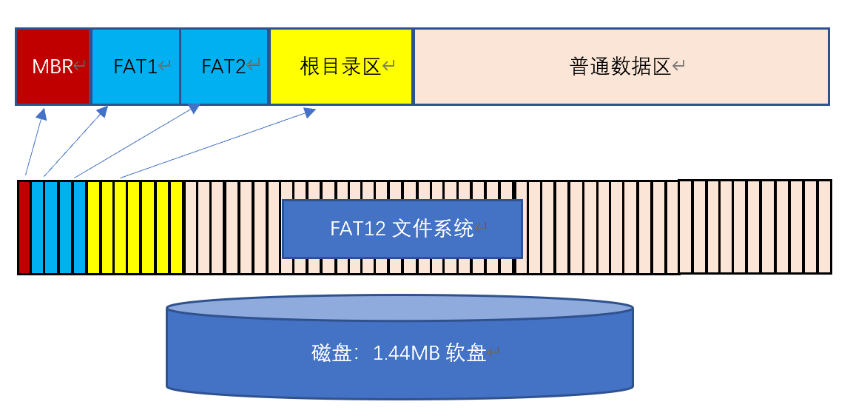
FAT12文件系统知识

